Slide 1
“Программа “Монтессори-STUDIO”, направленная на повышение адаптационных возможностей у детей с ранним детским аутизмом”

Slide 2
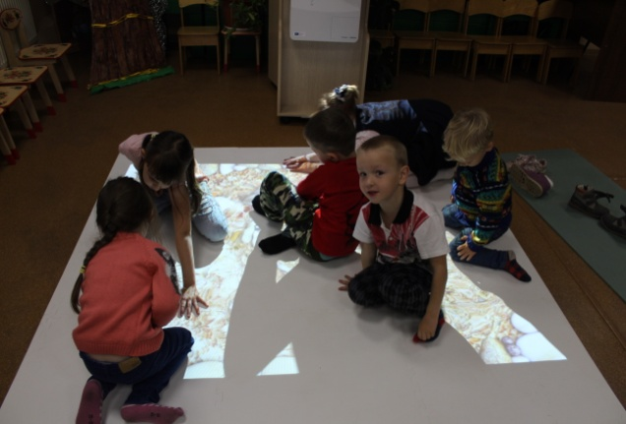
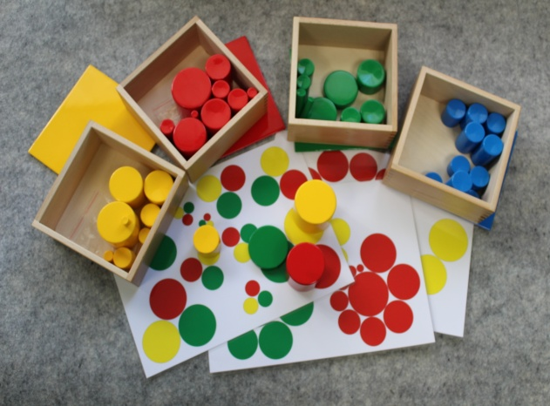
ЗАДАЧИ ПРОГРАММЫ “Монтессори-STUDIO”:
воспитание интереса к окружающему миру, потребности в общении;
расширение круга увлечений;
развитие и обогащение эмоционального опыта детей;
формирование коммуникативных умений;
сенсорное развитие;
повышение двигательной активности несовершеннолетних;
формирование социально - бытовых умений и навыков самообслуживание и стимуляция звуковой и речевой активности.

Slide 3
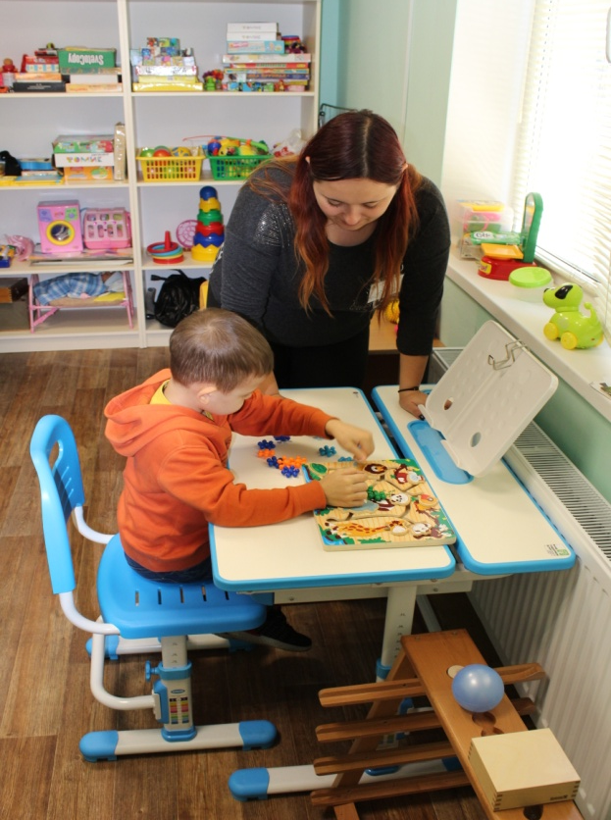
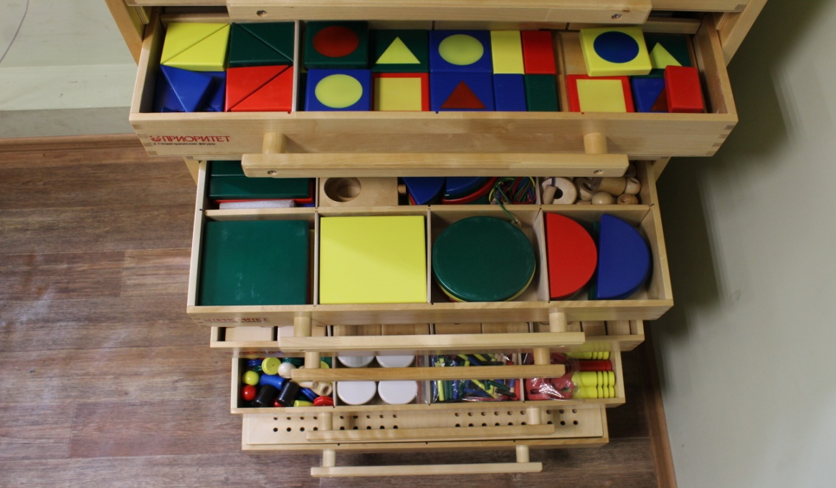
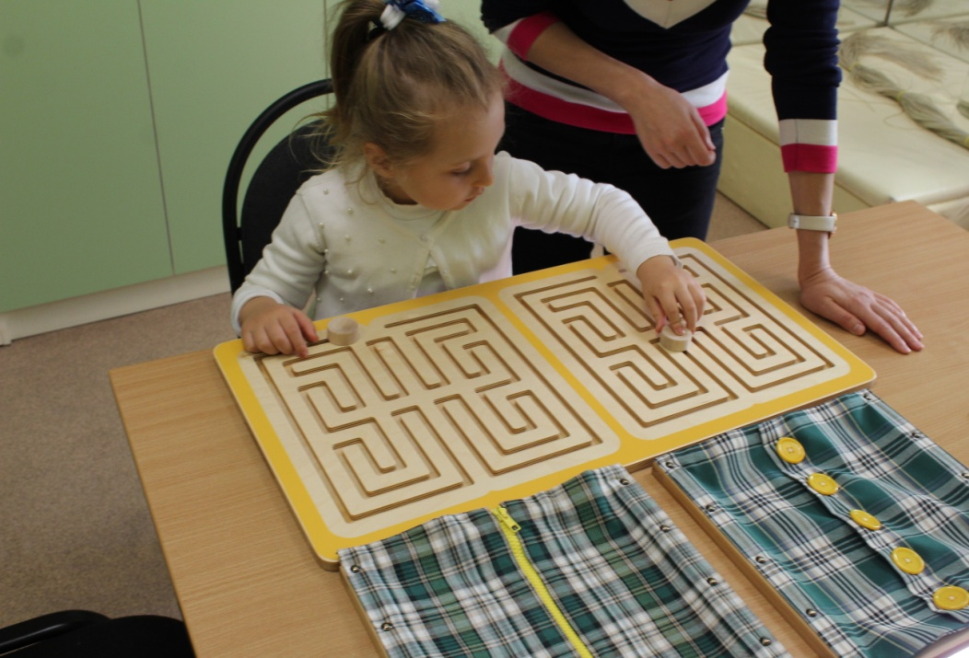
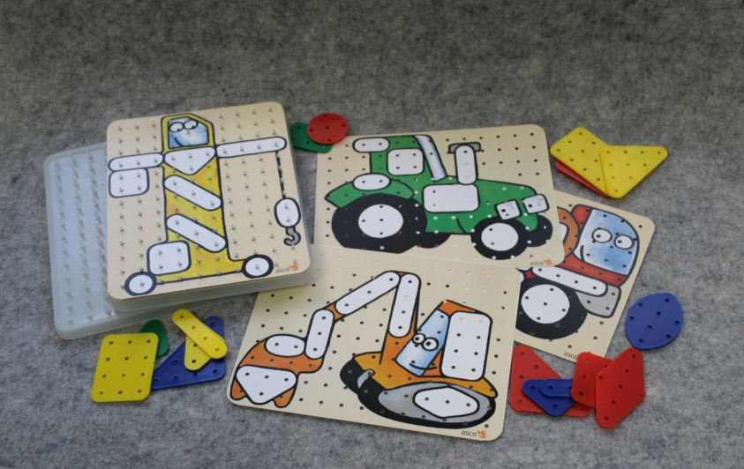
Пространство развивающей среды Монтессори

Slide 4
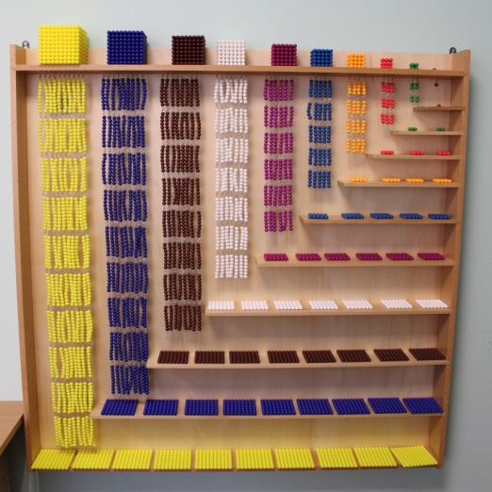
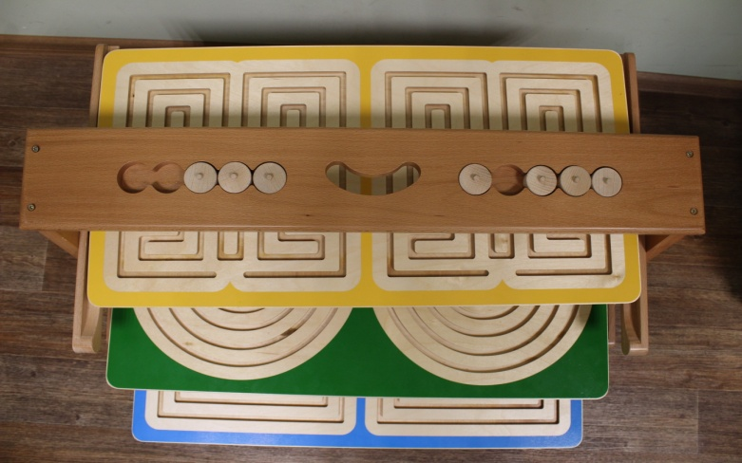
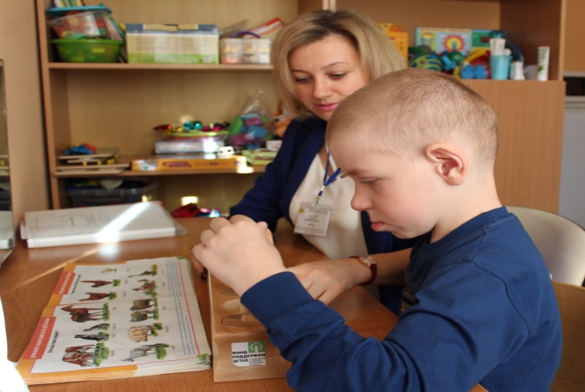
Структура программы
Мероприятия программы по работе с детьми подразделяются на: психологический, социально-педагогический блок и обучение родителей (консультации, совместные занятия) методам и приемам развития и взаимодействия с ребенком.
Алгоритм работы: первичная и вторичная индивидуальная работа педагога с ребенком, стадия введения ребенка в малую группу в сопровождении педагога, стадия занятий в группе без сопровождения. Две последние стадии по – прежнему сочетаются с индивидуальной работой с ребенком.
Результативность программы отслеживается посредством: анализа отзывов родителей детей с РАС, мониторинга реализации программы на основании «Анкеты развития ребенка», скрининг-анкеты для родителей детей до 2-х лет, опросника SCQ – для возраста старше 4 - х лет, диагностики детей с РАС (И. Мамайчук).

Slide 5
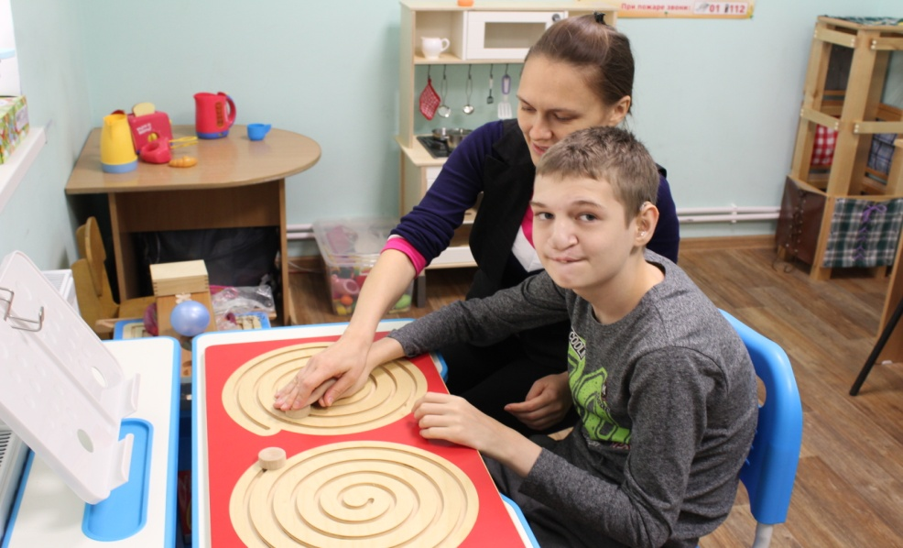
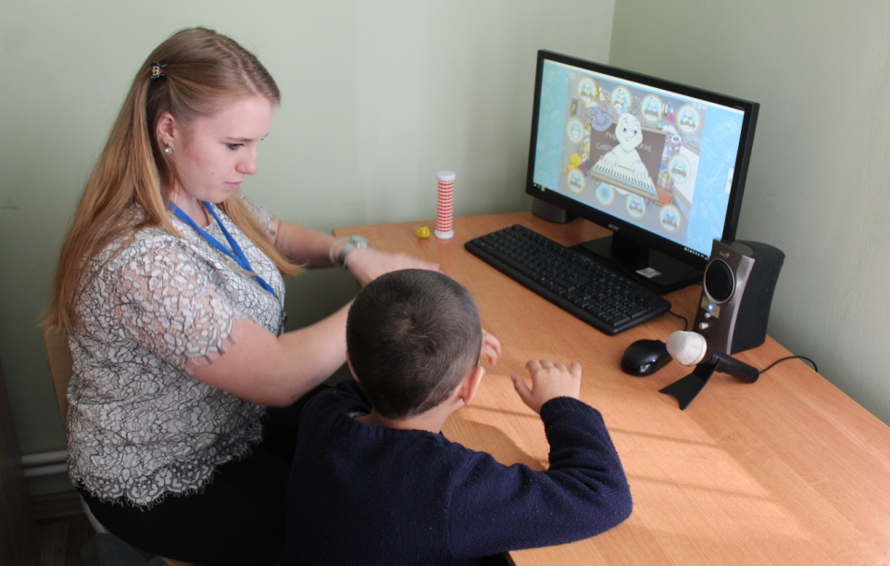
Используемое оборудование
комплект дидактических лабиринтов, набор психолога «Приоритет», комплект игровых панелей, бизиборды, набор “Монтессори 80 в 1”, интерактивный пол для детей, трафаретная мозайка Пикассо, пирамидки “Триоло”, различный перечень блоков и цилиндров, настенных и игровых модулей, программно-дидактический комплекс “Логомер2”, Логопедический программный комплекс Дельфа, игровое оборудование и др.

Slide 6
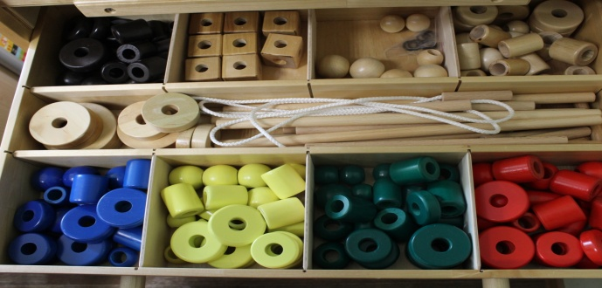
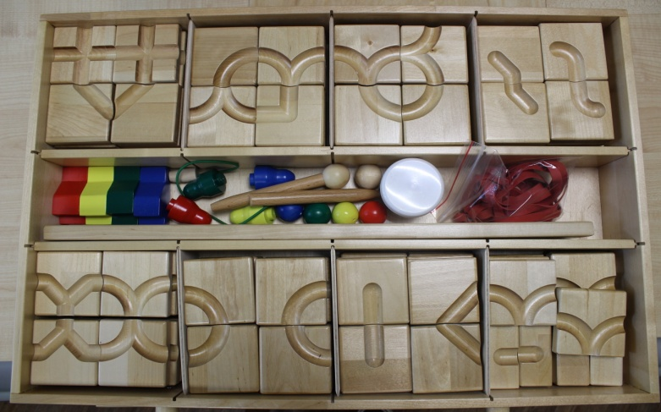
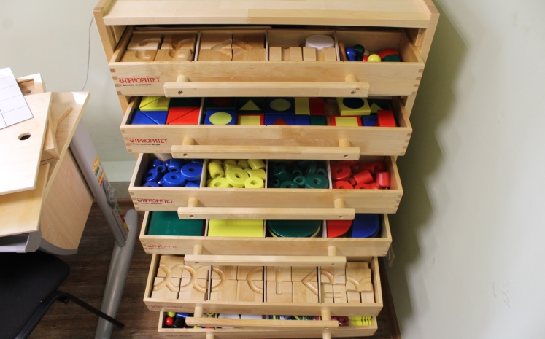
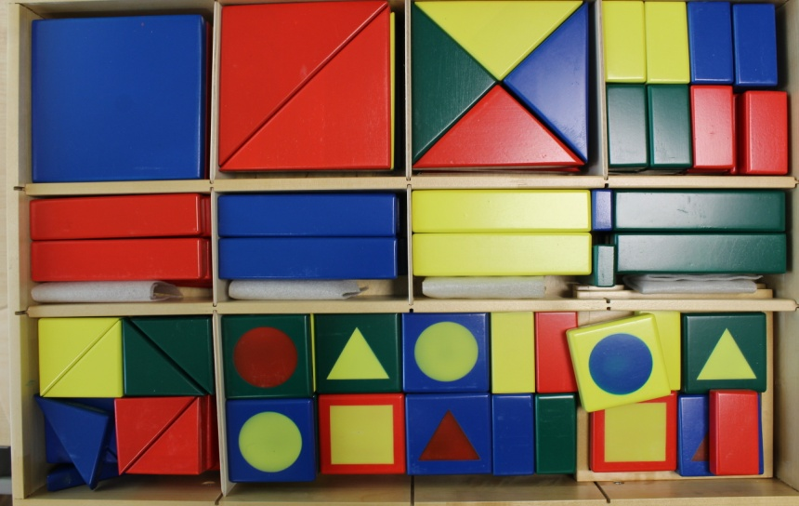
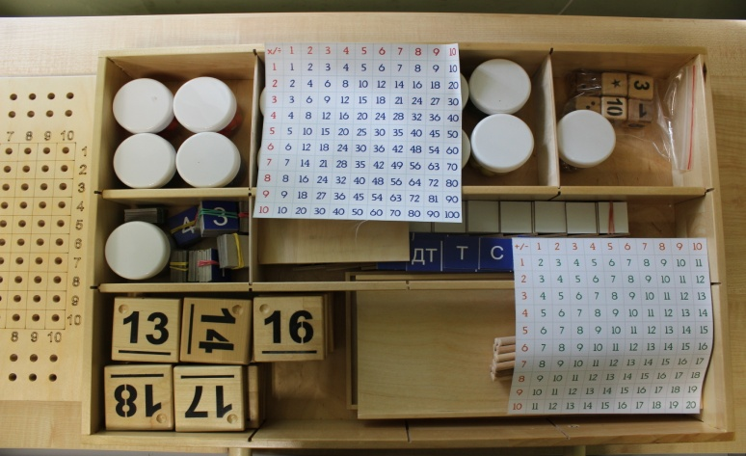
Набор психолога «Приоритет»
РАЗВИТИЕ НАВЫКОВ:
координация движений;
пространственное мышление;
логическое мышление;
сенсорное восприятие;
ассоциативное мышление;
классификация предметов
8 модулей:
«Движение на плоскости».
«Геометрические фигуры».
«Схожее и различное».
«Пространственные объекты».
«Навыки письма».
«Хватательные движения».
«Математические навыки».

Slide 7
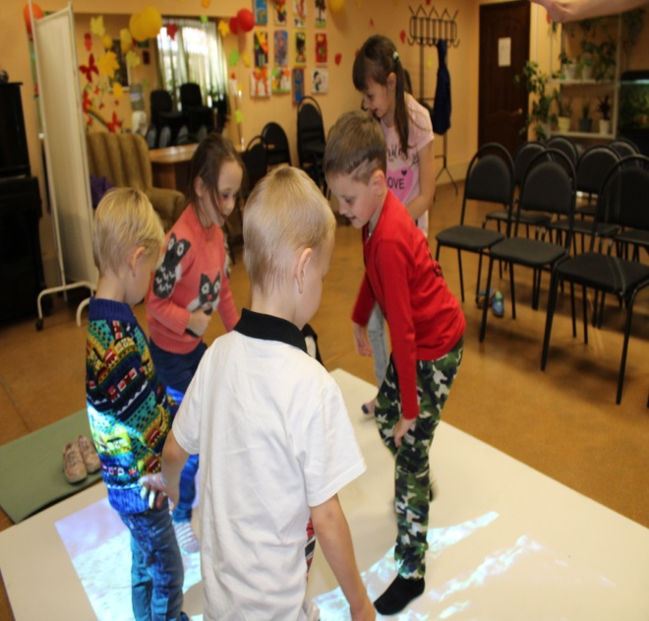
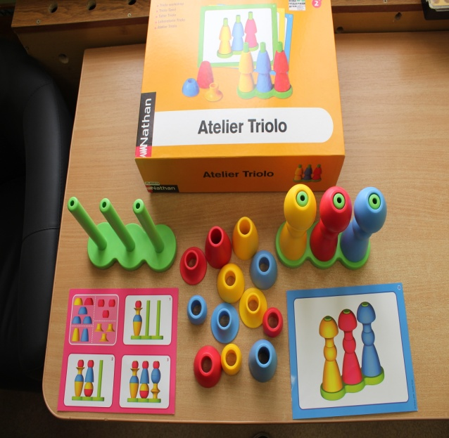
Ожидаемые результаты
повышение родительской компетентности в вопросах развития общения и речи ребенка, мобильности, навыков самообслуживания и бытовых навыков, развития игровой деятельности у 20 детей с ОВЗ, в том числе с ранним детским аутизмом, расстройствами аутистического спектра
повышение интереса у детей с РАС к окружающему миру, развитие социально-бытовых умений и навыков самообслуживания, звуковой, речевой и двигательной активности; развитие потребности в общении, коммуникативных умений, обогащение эмоционального опыта, расширение круга увлечений, сенсорное развитие.

Slide 8
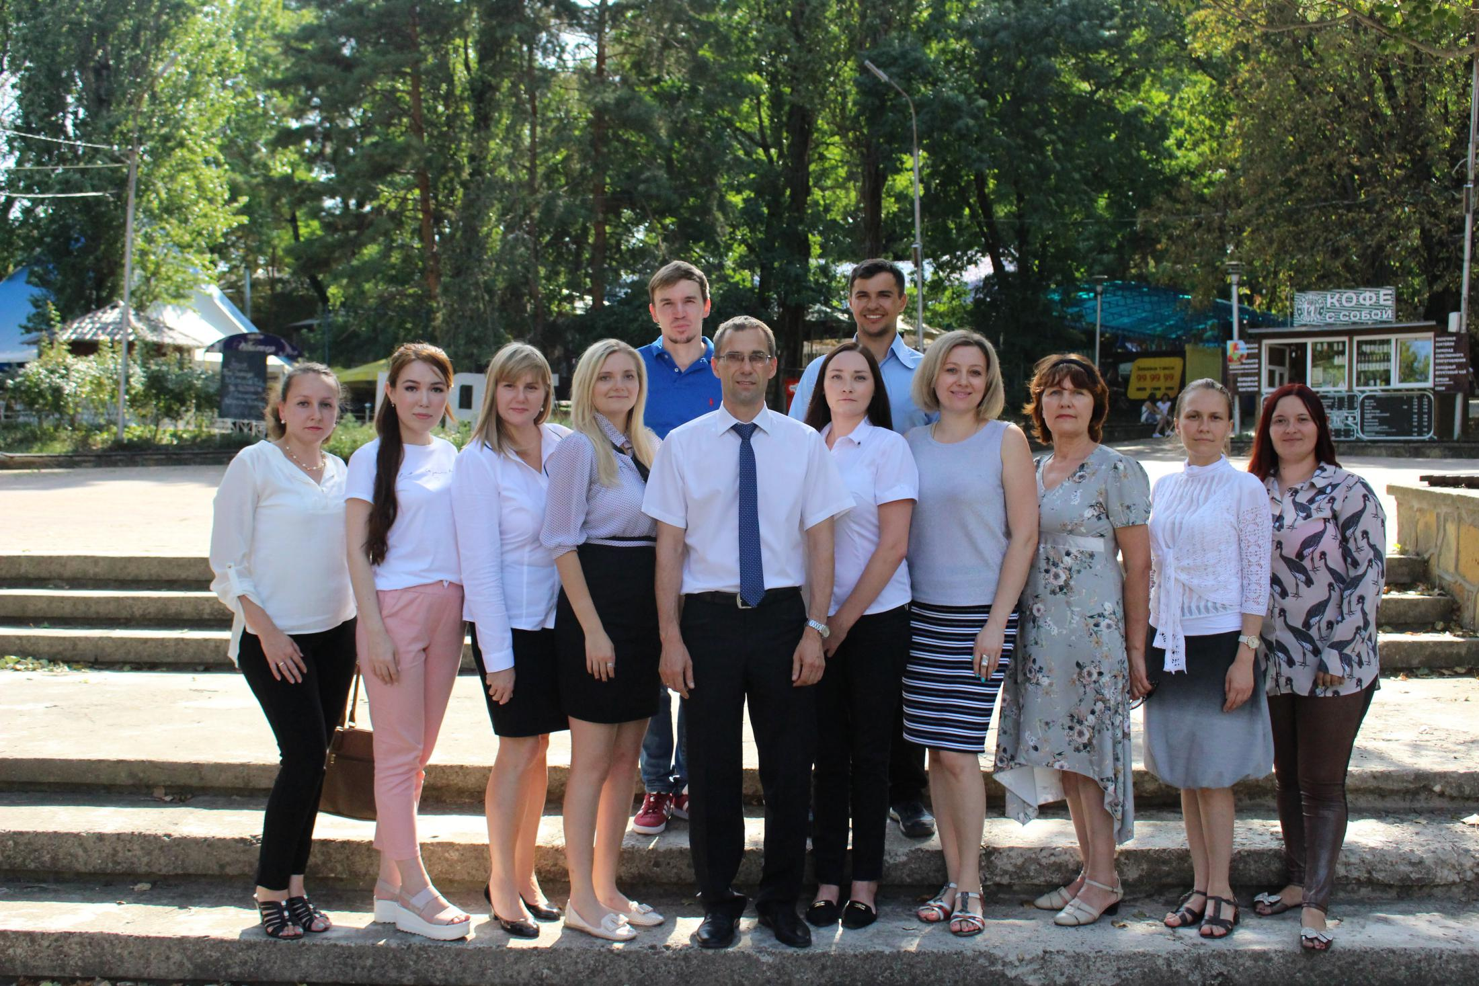
СПАСИБО ЗА ВНИМАНИЕ!
STUDIO

